Slide 1
НАЦІОНАЛЬНА АКАДЕМІЯ ВНУТРІШНІХ СПРАВ
Кафедра кримінального процесу
ЛЕКЦІЯ
з навчальної дисципліни
«СУДОВІ ТА ПРАВООХОРОННІ ОРГАНИ УКРАЇНИ»
Тема № 5
«ОРГАНИ ДОСУДОВОГО РОЗСЛІДУВАННЯ В УКРАЇНІ»
Київ 2021

Slide 2
План лекції:
1. Досудове розслідування: поняття, форми та завдання.
2. Органи досудового розслідування, їх система і компетенція. Процесуальний статус керівника органу досудового розслідування, керівника органу дізнання, слідчого та дізнавача (відповідно до вимог КПК України).
3. Слідчі підрозділи Національної поліції України їх основні завдання та основні функції. Права та обов'язки слідчих, гарантії їх процесуальної незалежності (відповідно до наказу МВС України від 06.07.2017 р. № 570).
4. Підрозділи дізнання органів Національної поліції України їх завдання та основні функції. Права та обов’язки дізнавачів (відповідно до наказу МВС України від 20.05.2020 р. № 405).
5. Органи, які здійснюють оперативно-розшукову діяльність, їх компетенція.

Slide 3
Рекомендована література:
1. Конституція України: Закон України 28 черв. 1996 р. № 254к/96-ВР. Верховна Рада України. URL: http://zakon.rada.gov.ua/laws/show/254%D0%BA/96-%D0%B2%D1%80.
2. Кримінальний процесуальний кодекс України: чинне законодавство зі змінами та допов. станом на 19 лют. 2021 р. К.: ПАЛИВОДА А. В., 2021. 452 с.
3. Про Бюро економічної безпеки України: Закон України від 28 січ. 2021 р. №1150-IX. Верховна Рада України. URL: https://zakon.rada.gov.ua/laws/show/1150-20.
3.Про прокуратуру: Закон України від 14 жовт. 2014 р. № 1697-VII. {Із змінами, внесеними згідно із Законами: №2475- VIII 03.07.2018, ВВР, 2018, № 36, ст. 272, № 113-IX від 19.09.2019, ВВР, 2019, № 42, ст. 238, № 263-IX від 31.10.2019. Верховна Рада України. URL: http://zakon.rada.gov.ua/laws/show/1697-18.
4. Про оперативно-розшукову діяльність: Закон України від 18 лют. 1992 р. Відомості Верховної Ради України. 1992. № 22. Ст. 303.
5.Кримінальний процесуальний кодекс України з постатейними матеріалами практики Конституційного Суду України, Верховного Суду України та Верховного Суду, Вищого спеціалізованого суду України з розгляду цивільних і кримінальних справ. Наук-практ. посіб. / уклад.: А. В. Столітній, С. В. Шмаленя, М. С. Туркот, М. І. Снігар; за ред. д.ю.н., проф. А. В. Столітнього; друге видання. К.: Норма права, 2020. 1504 с.
5. Кримінальний процесуальний кодекс України. Науково-практичний коментар: у 2 т. Т. 1 / О. М. Бандурка, Є. М. Блажівський, Є. П. Бурдоль та ін.: за заг. ред. В. Я. Тація, В. П. Пшонки, А. В. Портнова. Х.: Право, 2012. 768 с.

Slide 4
6. Про затвердження Положення про Єдиний реєстр досудових розслідувань, порядок його формування та ведення : Наказ Офісу Генерального прокурора від 30 черв. 2020 р. № 298. Верховна Рада України: [сайт]. URL:. https://zakon.rada.gov.ua/laws/show/v0298905-20.
7. Про організацію діяльності слідчих підрозділів Національної поліції України: Наказ Міністерства внутрішніх справ України від 06 лип. 2017 р. № 570. Верховна Рада України: [сайт]. URL: http://zakon.rada.gov.ua/laws/show/z0918-17.
8. Про затвердження Положення про організацію діяльності підрозділів дізнання органів Національної поліції України: Наказ Міністерства внутрішніх справ України від 20 трав. 2020 р. № 405. Верховна Рада України: [сайт]. URL: https://zakon.rada.gov.ua/laws/show/z0491-20.

Slide 5
9. Про затвердження Інструкції з організації взаємодії органів досудового розслідування з іншими органами та підрозділами Національної поліції України в запобіганні кримінальним правопорушенням, їх виявленні та розслідуванні: Наказ Міністерства внутрішніх справ України від 07 лип. 2017 р. № 575 {Із змінами, внесеними згідно з Наказом Міністерства внутрішніх справ України № 564 від 11.07.2019}. Верховна Рада України: [сайт]. URL:. https://zakon.rada.gov.ua/laws/show/z0937-17.
10.Кримінальний процес : підручник / Ю. М. Грошевий, В. Я. Тацій, А. Р. Туманянц та ін. ; за ред. В. Я. Тація, Ю. М. Грошевого, О. В. Капліної, О. Г. Щило. Х.; Право, 2013. 824 с.

Slide 6
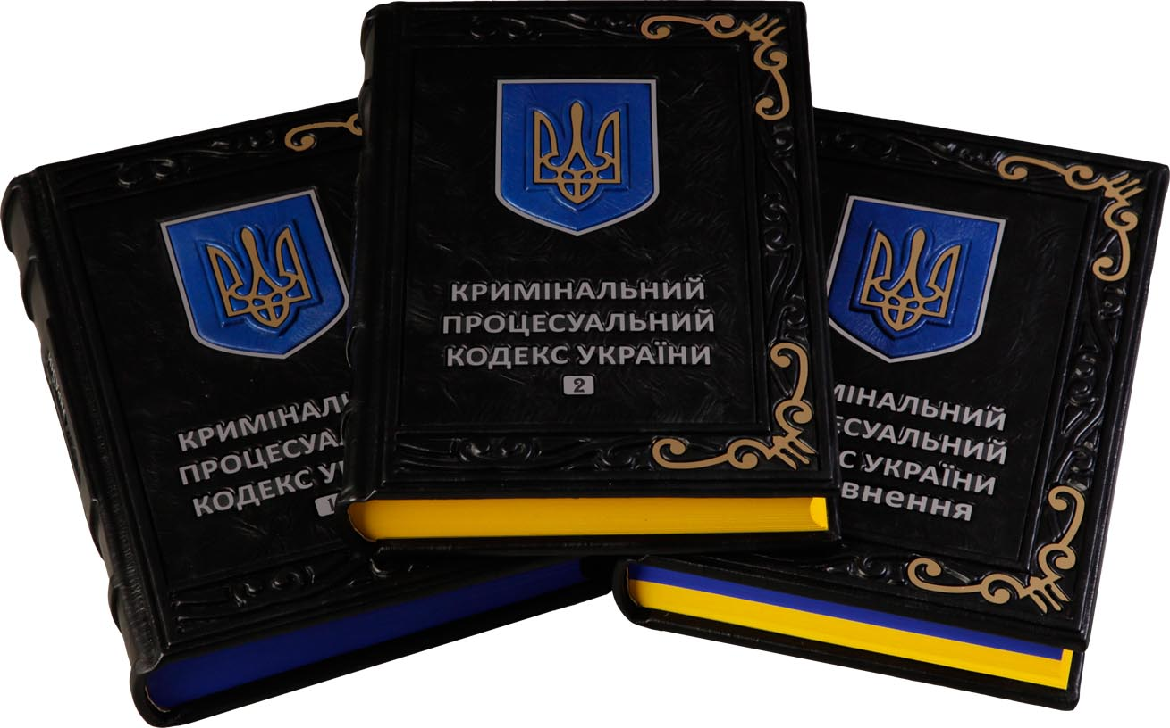
Питання 1.
ДОСУДОВЕ РОЗСЛІДУВАННЯ: ПОНЯТТЯ, ФОРМИ ТА ЗАВДАННЯ

Slide 7
Досудове розслідування може розглядатися у двох аспектах: організаційному та процесуальному.
В організаційному розумінні дане поняття можна визначити як діяльність спеціально уповноважених органів держави з виявлення злочинів та осіб, які їх учинили, а також діяльність щодо збирання, перевірки, усебічного, повного й об’єктивного дослідження й оцінки доказів, з’ясування причин та умов учинення злочинів.
У процесуальному значенні це стадія кримінального провадження, яка починається з моменту внесення відомостей про кримінальне правопорушення до Єдиного реєстру до судових розслідувань і закінчується закриттям кримінального провадження або направленням до суду обвинувального акта, клопотання про застосування примусових заходів медичного або виховного характеру, клопотання про звільнення особи від кримінальної відповідальності.

Slide 8
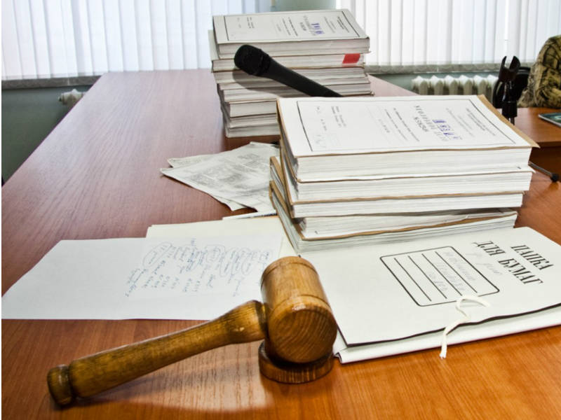
Формами досудового розслідування кримінальних правопорушень є дізнання і досудове слідство.
ДІЗНАННЯ – це форма досудового розслідування, в якій здійснюється розслідування кримінальних проступків.
ДОСУДОВЕ СЛІДСТВО – форма досудового розслідування, в якій здійснюється розслідування злочинів.

Slide 9
Завданням досудового розслідування є :
а) захист особи, суспільства і держави від кримінальних правопорушень;
б) охорона прав, свобод та законних інтересів учасників кримінального провадження;
в) забезпечення швидкого, повного та неупередженого розслідування з тим, щоб кожний, хто вчинив кримінальне правопорушення, був притягнутий до відповідальності в міру своєї вини, жодна особа не була піддана необґрунтованому процесуальному примусу і щоб до кожного учасника кримінального провадження була застосована належна правова процедура.

Slide 10
Питання 2.
Органи досудового розслідування, їх система і компетенція. Процесуальний статус керівника органу досудового розслідування, керівника органу дізнання, слідчого та дізнавача
(відповідно до вимог КПК України)

Slide 11
Відповідно до ст. 38 КПК України органами досудового розслідування (органами, що здійснюють дізнання і досудове слідство) є:
1) слідчі підрозділи:
а) органів Національної поліції;
б) органів безпеки;
в) органів, що здійснюють контроль за додержанням податкового законодавства;
г) органів Державного бюро розслідувань;
2) підрозділи детективів, підрозділ внутрішнього контролю Національного антикорупційного бюро України.

Slide 12
Стаття 216 КПК України установлює підслідність, тобто віднесення того чи іншого складу злочину до компетенції певного органу досудового розслідування.

Slide 13
Дізнання здійснюють підрозділи дізнання або уповноважені особи інших підрозділів:
а) органів Національної поліції;
б) органів безпеки;
в) органів, що здійснюють контроль за додержанням податкового законодавства;
г) органів Державного бюро розслідувань;
ґ) Національного антикорупційного бюро України
(ч. 3 ст. 38 КПК України).
Підрозділи дізнання є структурними підрозділами апарату центральних і територіальних органів Національної поліції; органів безпеки; органів, що здійснюють контроль за додержанням податкового законодавства; органів Державного бюро розслідувань, Національного антикорупційного бюро України, які відповідно до кримінального процесуального законодавства здійснюють досудове розслідування кримінальних проступків, віднесених до їх підслідності.

Slide 14
Керівник органу досудового розслідування відповідно ст. 39 КПК України уповноважений:
1) визначати слідчого (слідчих), який здійснюватиме досудове розслідування, а у випадках здійснення досудового розслідування слідчою групою – визначати старшого слідчої групи, який керуватиме діями інших слідчих;
2) відсторонювати слідчого від проведення досудового розслідування вмотивованою постановою за ініціативою прокурора або з власної ініціативи з наступним повідомленням прокурора та призначати іншого слідчого за наявності підстав, передбачених КПК України, для його відводу або у разі неефективного досудового розслідування;
3) ознайомлюватися з матеріалами досудового розслідування, давати слідчому письмові вказівки, які не можуть суперечити рішенням та вказівкам прокурора;
4) вживати заходів щодо усунення порушень вимог законодавства у випадку їх допущення слідчим;
5) погоджувати проведення слідчих (розшукових) дій та продовжувати строк їх проведення у випадках, передбачених КПК України;
6) здійснювати досудове розслідування, користуючись при цьому повноваженнями слідчого;
7) здійснювати інші повноваження, передбачені КПК України.

Slide 15
Керівник органу дізнання відповідно ст. 39¹ КПК України уповноважений:
1) визначати дізнавача, який здійснюватиме дізнання;
2) відсторонювати дізнавача від проведення дізнання за ініціативою прокурора або з власної ініціативи та призначати іншого дізнавача за наявності підстав, передбачених КПК України, для його відводу (самовідводу) або неефективного дізнання;
3) ознайомлюватися з матеріалами дізнання, давати дізнавачу письмові вказівки, що не суперечать рішенням та вказівкам прокурора;
4) вживати заходів для усунення порушень вимог законодавства у разі їх допущення дізнавачем;
5) здійснювати інші повноваження, передбачені КПК України.

Slide 16
Слідчий – службова особа органу Національної поліції, органу безпеки, органу, що здійснює контроль за додержанням податкового законодавства, органу Державного бюро розслідувань, Головного підрозділу детективів, підрозділу детективів, відділу детективів, підрозділу внутрішнього контролю Національного антикорупційного бюро України, уповноважена в межах компетенції, передбаченої КПК України, здійснювати досудове розслідування кримінальних правопорушень.

Slide 17
Слідчий відповідно до ст. 40 КПК України уповноважений:
1) починати досудове розслідування за наявності підстав, передбачених КПК України;
2) проводити слідчі (розшукові) дії та негласні слідчі (розшукові) дії у випадках, установлених КПК України;
3) доручати проведення слідчих (розшукових) дій та негласних слідчих (розшукових) дій відповідним оперативним підрозділам;
4) звертатися за погодженням із прокурором до слідчого судді з клопотаннями про застосування заходів забезпечення кримінального провадження, проведення слідчих (розшукових) дій та негласних слідчих (розшукових) дій;

Slide 18
5) повідомляти за погодженням із прокурором особі про підозру;
6) за результатами розслідування складати обвинувальний акт, клопотання про застосування примусових заходів медичного або виховного характеру та подавати їх прокурору на затвердження;
7) приймати процесуальні рішення у випадках, передбачених КПК України, у тому числі щодо закриття кримінального провадження за наявності підстав; здійснювати інші повноваження, передбачені КПК України.

Slide 19
Дізнавач – службова особа підрозділу дізнання органу Національної поліції, органу безпеки, органу, що здійснює контроль за додержанням податкового законодавства, органу Державного бюро розслідувань, у випадках, установлених КПК України, уповноважена особа іншого підрозділу зазначених органів, які уповноважені в межах компетенції, передбаченої КПК, здійснювати досудове розслідування кримінальних проступків (4⁻¹ ст. 3 КПК України).
Дізнавач при здійсненні дізнання наділяється повноваженнями слідчого. Дізнавач несе відповідальність за законність та своєчасність здійснення дізнання.

Slide 20
Дізнавач уповноважений:
1) починати дізнання за наявності підстав, передбачених КПК України;
2) проводити огляд місця події, обшук затриманої особи, опитувати осіб, вилучати знаряддя і засоби вчинення правопорушення, речі і документи, що є безпосереднім предметом кримінального проступку або виявлені під час затримання, а також проводити слідчі (розшукові) дії та негласні слідчі (розшукові) дії у випадках, установлених КПК України;
3) доручати проведення слідчих (розшукових) дій та негласних слідчих (розшукових) дій у випадках, установлених цим Кодексом, відповідним оперативним підрозділам;
4) звертатися за погодженням із прокурором до слідчого судді з клопотаннями про застосування заходів забезпечення кримінального провадження, проведення слідчих (розшукових) дій, негласних слідчих (розшукових) дій;

Slide 21
5) повідомляти за погодженням із прокурором особі про підозру у вчиненні кримінального проступку;
6) за результатами розслідування складати обвинувальний акт, клопотання про застосування примусових заходів медичного або виховного характеру та подавати їх прокурору на затвердження;
7) приймати процесуальні рішення у випадках, передбачених КПК України, у тому числі щодо закриття кримінального провадження за наявності підстав, передбачених статтею 284 КПК України;
8) здійснювати інші повноваження, передбачені КПК України (ч. 2 ст. 40¹ КПК України).

Slide 22
Дізнавач зобов’язаний виконувати доручення та вказівки прокурора, які надаються в письмовій формі.
Дізнавач, здійснюючи свої повноваження відповідно до вимог КПК України, є самостійним у своїй процесуальній діяльності, втручання в яку осіб, що не мають на те законних повноважень, забороняється. Органи державної влади, органи місцевого самоврядування, підприємства, установи та організації, службові особи, інші фізичні особи зобов’язані виконувати законні вимоги та процесуальні рішення дізнавача.

Slide 23
Слідчі працюють у тісному контакті з оперативними підрозділами:
органів Національної поліції,
органів безпеки,
Національного антикорупційного бюро України,
Державного бюро розслідувань,
органів, що здійснюють контроль за додержанням податкового і митного законодавства,
органів Державної прикордонної служби України.

Slide 24
Питання 2.
Органи досудового розслідування, їх система і компетенція. Процесуальний статус керівника органу досудового розслідування, керівника органу дізнання, слідчого та дізнавача (відповідно до вимог КПК України)

Slide 25
Слідчі підрозділи Національної поліції України (далі – слідчі підрозділи) є структурними підрозділами апарату центрального органу управління поліції, її територіальних органів – головних управлінь Національної поліції в Автономній Республіці Крим та місті Севастополі, областях та місті Києві, територіальних (відокремлених) підрозділів головних управлінь Національної поліції в Автономній Республіці Крим та місті Севастополі, областях та місті Києві (далі – територіальні (відокремлені) підрозділи поліції), які згідно з кримінальним процесуальним законодавством є органами досудового розслідування, які забезпечують досудове розслідування кримінальних правопорушень, віднесених до підслідності слідчих органів Національної поліції (Наказ МВС від 06.07. 2017 р. № 570).

Slide 26
Слідчими підрозділами є:
1) Головне слідче управління Національної поліції (далі – ГСУ);
2) слідчі управління головних управлінь Національної поліції в Автономній Республіці Крим та місті Севастополі, областях та місті Києві (далі – слідчі управління);
3) слідчі відділи (відділення) територіальних (відокремлених) підрозділів поліції.

Slide 27
У Головному слідчому управлінні Національної поліції, працюють
слідчі з особливо важливих справ і
старші слідчі з особливо важливих справ.
В обласних і прирівняних до них управліннях Національної поліції, працюють
старші слідчі
та
слідчі з особливо важливих справ.
У міських і районних відділах (відділенях) Національної поліції працюють
слідчі і
старші слідчі.

Slide 28
На cлідчі підрозділи Національної поліції України покладаються такі завдання:
1) захист особи, суспільства та держави від кримінальних правопорушень;
2) охорона прав, свобод та законних інтересів учасників кримінального провадження;
3) забезпечення швидкого, повного та неупередженого розслідування кримінальних правопорушень, віднесених до підслідності слідчих органів Національної поліції;
4) забезпечення відшкодування фізичним і юридичним особам шкоди, заподіяної кримінальними правопорушеннями;
5) виявлення причин і умов, які сприяють учиненню кримінальних правопорушень, і вжиття через відповідні органи заходів щодо їх усунення.

Slide 29
Питання 4.
Підрозділи дізнання органів Національної поліції України їх завдання та основні функції. Права та обов’язки дізнавачів (відповідно до наказу МВС України від 20.05.2020 р. № 405)

Slide 30
Підрозділи дізнання органів Національної поліції України (далі – підрозділи дізнання), що здійснюють досудове розслідування кримінальних проступків, віднесених до підслідності органів Національної поліції України, у порядку, передбаченому КПК України, завдання основні функції підрозділів дізнання, повноваження керівників підрозділів дізнання а також права та обов’язки дізнавачів тощо.

Slide 31
Підрозділами дізнання Національної поліції України є:
Управління дізнання Національної поліції України (далі - Управління дізнання);
відділи (сектори) дізнання ГУНП;
відділи (сектори) дізнання територіальних (відокремлених) підрозділів поліції (далі – відділи (сектори) дізнання територіальних підрозділів поліції).

Slide 32
На підрозділи дізнання покладаються такі завдання:
захист особи, суспільства та держави від кримінальних проступків;
охорона прав, свобод та законних інтересів учасників кримінального провадження;
забезпечення швидкого, повного та неупередженого розслідування кримінальних проступків, віднесених до підслідності органів Національної поліції України;
забезпечення відшкодування фізичним і юридичним особам шкоди, заподіяної кримінальними проступками;
виявлення причин і умов, які сприяють учиненню кримінальних проступків, і вжиття заходів щодо їх усунення.

Slide 33
Дізнавач – службова особа підрозділу дізнання органу Національної поліції України або уповноважена особа іншого підрозділу поліції, яка уповноважена в межах компетенції, передбаченої КПК України, здійснювати досудове розслідування кримінальних проступків.

Slide 34
Під час досудового розслідування кримінальних проступків дізнавач самостійно приймає процесуальні рішення, крім випадків, коли закон передбачає прийняття (ухвалення) рішення слідчого судді, суду чи згоду прокурора, і є відповідальним за законне та своєчасне виконання цих рішень.

Slide 35
Під час здійснення дізнання дізнавач зобов’язаний:
дотримуватися вимог Конституції України, КПК України та законів України, міжнародних договорів, згода на обов’язковість яких надана Верховною Радою України та інших нормативно-правових актів з питань досудового розслідування;
забезпечувати повне, усебічне та неупереджене розслідування кримінальних проступків у межах строків установлених КПК України;
виконувати доручення та вказівки прокурора, які надаються в письмовій формі;
забезпечувати реалізацію в повному обсязі прав і законних інтересів усіх учасників кримінального провадження;
не розголошувати відомості, що становлять державну чи іншу таємницю, що охороняється законом, інформацію про приватне (особисте і сімейне) життя особи та інші відомості, здобуті під час розслідування кримінальних проступків;
не вчиняти будь-яких дій, які можуть викликати сумнів у його об’єктивності та неупередженості;
у разі наявності підстав, передбачених статтею 77 КПК України підстави для відводу, заявляти самовідвід від участі в кримінальному провадженні в порядку, визначеному статтею 80 КПК України.

Slide 36
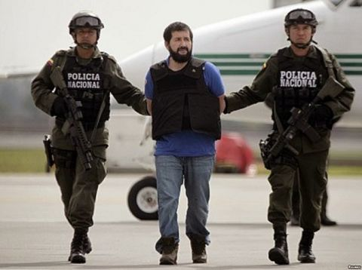
Питання 5.
ОРГАНИ, ЯКІ ЗДІЙСНЮЮТЬ ОПЕРАТИВНО-РОЗШУКОВУ ДІЯЛЬНІСТЬ, ЇХ КОМПЕТЕНЦІЯ

Slide 37
Відповідно до Закону України «Про оперативно-розшукову діяльність» від 18 лютого 1992 p., оперативно-розшукова діяльність – це система гласних і негласних пошукових, розвідувальних та контррозвідувальних заходів, що здійснюються із застосуванням оперативних та оперативно-технічних засобів.
Її завданням є пошук і фіксація фактичних даних про протиправні діяння окремих осіб та груп, відповідальність за які передбачена КК України, розвідувально-підривну діяльність спеціальних служб іноземних держав та організацій з метою припинення правопорушень та в інтересах кримінального судочинства, а також отримання інформації в інтересах безпеки громадян, суспільства і держави.

Slide 38
Відповідно до ст. 5 Закону України «Про оперативно-розшукову діяльність» (далі – Закону) оперативно-розшукова діяльність здійснюється винятково визначеними законом спеціальними оперативними підрозділами:
Національної поліції – підрозділами кримінальної та спеціальної поліції;
Державного бюро розслідувань – оперативними, оперативно-технічними, внутрішнього контролю, забезпечення особистої безпеки;
Служби безпеки України – контррозвідкою, військовою контррозвідкою, захисту національної державності, підрозділом контррозвідувального захисту інтересів держави у сфері інформаційної безпеки, оперативно-технічними, внутрішньої безпеки, оперативного документування, боротьби з тероризмом і захисту учасників кримінального судочинства та працівників правоохоронних органів;
Служби зовнішньої розвідки України – агентурної розвідки, оперативно-технічними, власної безпеки;
Державної прикордонної служби України – розвідувальним органом центрального органу виконавчої влади, що реалізує державну політику у сфері охорони державного кордону (агентурної розвідки, оперативно-технічним, власної безпеки), підрозділами забезпечення внутрішньої безпеки та власної безпеки, оперативного документування, оперативно-розшуковими та оперативно-технічними;
управління державної охорони – підрозділом оперативного забезпечення охорони виключно з метою забезпечення безпеки осіб та об’єктів, щодо яких здійснюється державна охорона;
органів і установ виконання покарань та слідчих ізоляторів Державної кримінально-виконавчої служби України;
розвідувального органу Міністерства оборони України – оперативними, оперативно-технічними, власної безпеки;
Національного антикорупційного бюро України – детективів, оперативно-технічними, внутрішнього контролю;
Бюро економічної безпеки України – підрозділами детективів, оперативно-технічними підрозділами.

Slide 39
Лекцію закінчено.
Дякую за увагу !

